Slide 1
초등용
Notes:
여러분, 안녕하세요?
오늘은 선생님 조카인 통일이의 이야기를 들려주려고 해요.
통일이에게 무슨 일이 일어났는지 한 번 들어볼까요?

Slide 2
…
8시 뉴스
남한 가족의 평양 방문 성사
Notes:
헤드라인 뉴스~
남한 가족의 평양 방문이 성사되었어요.

Slide 3
…
8시 뉴스
뉴스1(사진공동취재단)
출처
북한 2박 3일 가족체험에 참여할 남한 이산가족 초대
남한 가족의 평양 방문 성사
Notes:
북한은 2박 3일 동안 북한을 체험할 이산가족 30개 팀을 초대한다고 밝혔습니다.

Slide 4
…
통일이가 받은 문자 메시지
통일부
할아버지!
우리 정말 북한에
갈 수 있게 됐어요~
<당신을 초대합니다>
안녕하세요. 통일부입니다.
김통일님은 북한 2박 3일 가족체험에 당첨됐습니다.
1. 기 간 : 2022년 5월 21일~23일
2. 장 소 : 북한 평양, 금강산
3. 이동방법 : 버스
4. 이동경로 : 남북출입사무소(경의선) - 평양 –
금강산 – 남북출입사무소(동해선)
5. 기타 문의사항은 통일부로 연락주세요.
Notes:
띠링~ 통일이에게 문자가 왔어요.
북한 2박 3일 가족체험 행사에 통일이와 할아버지도 참여하게 되었다는 문자네요!
북한 2박 3일 초대권에 당첨된 통일이는 들뜬 마음으로 할아버지를 불렀어요.
“할아버지! 할아버지 사연을 통일부에 보냈는데 당첨이 됐어요. 우리 정말 북한에 갈 수 있게 되었어요.”
할아버지와 통일이는 환호성을 질렀어요.

Slide 5
…
통일이와 할아버지 소개
통일이 할아버지(83)
김통일(12)
북한에 두고 온 가족을
항상 그리워함.
배려심이 많은 어린이로,
같은 반 북한이탈주민 친구로부터
북한 이야기를 종종 들음.
Notes:
통일이와 할아버지에 대해 알아볼까요? 통일이 할아버지는 6.25 전쟁 때 피난오면서 아버지와 여동생을 북한에 두고 내려왔어요.
아버지와 여동생이 잘 지내고 있는지, 꼭 한 번 보고 싶다고 항상 말씀하셨죠.
통일이는 올해 초등학교 4학년 학생으로 같은 반의 새터민(북한 이탈주민) 친구를 잘 챙겨주는 배려심 많은 아이예요.

Slide 6
…
전체 일정 소개
1일차
평양 도착 ㅣ 평양 관광
2일차
평양 관광 ㅣ 소학교 방문
3일차
금강산 도착 ㅣ 이산가족 상봉 ㅣ 금강산 관광
Notes:
통일이가 북한에서 보낼 일정은 다음과 같습니다.
통일이가 북한에서 보낼 일정은, 먼저 평양을 도착하여 관광하고, 평양의 소학교를 방문한 다음에, 금강산으로 갈 거예요.

Slide 7
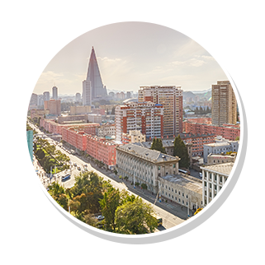
…
1일차 여행 : 평양시내 엿보기
1일차 이동경로 : 남북출입사무소(경의선) >> 평양
남북출입사무소(경의선)
평양
Notes:
드디어 북한으로 출발할 날이 왔어요. 할아버지와 통일이는 설레는 마음으로 동해선도로 남북출입사무소에 도착했어요.
버스에 올라타자 안내방송이 나왔어요. “잠시 후 평양으로 출발하겠습니다.”
할아버지는 감격의 눈물을 흘리셨어요. “내가 다시 북한땅을 밟게 될 거라고는 생각도 못했는데 정말 감회가 새롭구나.”
통일이도 북한이탈주민 친구에게 이야기로만 들었던 북한을 직접 간다는 것이 신기했어요.

Slide 8
…
1일차 여행 : 통일이를 맞아주는 북한 안내원
여러분,
반갑습니다!
Notes:
“여러분, 반갑습니다!”
평양에 도착했더니, 북한 안내원이 환한 미소로 남한에서 온 가족들을 반겨주었어요.

Slide 9
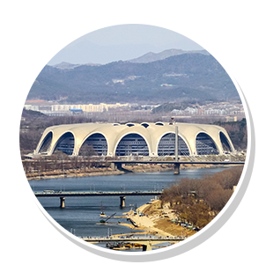
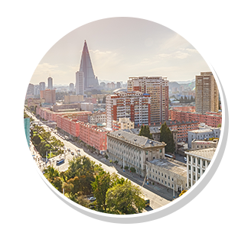
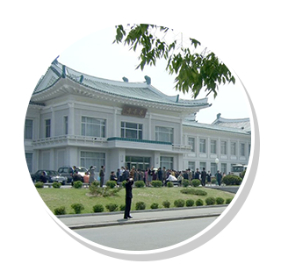
…
1일차 여행
1일차 일정 : 평양 >> 능라도경기장 >> 옥류관
능라도경기장
남북출입사무소(경의선)
옥류관
Notes:
통일이와 할아버지는 북한에서 제공한 버스를 타고 숙소로 이동하였어요. 북한 안내원은 “이 곳은 평양의 의 호텔 입니다.”라고 소개하였어요. 숙소 방에 들어가 창밖을 내다보니, 평양의 도심이 한 눈에 보였어요.

Slide 10
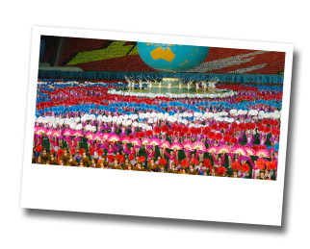
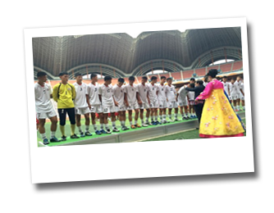
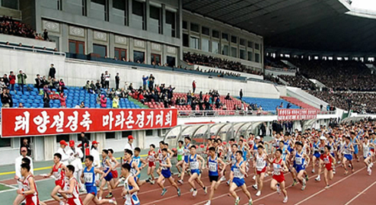
…
1일차 여행 : 평양시내 엿보기
연합뉴스
출처
5.1 경기장(능라도경기장)
+
+
마라톤 경기
축구 경기
와~ 저 건물은 뭐예요?
최고 수용인원 15만 명으로 수용 인원 기준
세계 1위 경기장입니다.
Notes:
⇨ 1일차 : 평양시내 엿보기 ⇦
북한 안내원이 평양의 유명 건물들을 설명했습니다.
“저기 보이는 큰 경기장은 능라경기장(5.1 경기장)입니다.
이 경기장은 세계 100대 경기장에 뽑히기도 하였으며, 여기서는 축구 및 마라톤 경기 등이 열립니다.”
경기장 최고수용인원은 15만 명으로 수용인원 기준 세계 1위입니다. 잠실올림픽주경기장이 수용인원 10만 명이니 그 1.5배인 능라경기장(5.1 경기장)은 정말 크다고 볼 수 있겠죠?

Slide 11
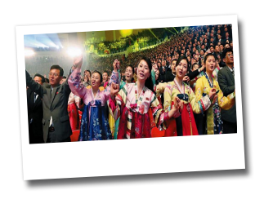
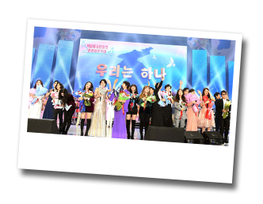
…
1일차 여행 : 평양시내 엿보기
류경정주영체육관
+
+
즐거워하는 북한 관객들
남북 예술단 합동 공연 (’18.4.3.)
남북 예술단 합동 공연이 이루어졌던 곳이군요.
실내경기 전용 종합 실내 체육관으로 관람석
12,300석의 주경기장과 164석의 부경기장으로
구성돼 있어요.
한국일보, 평양공연공동취재단
출처
Notes:
⇨ 1일차 : 평양시내 엿보기 ⇦
2018년 4월 1일과 3일 양일에 걸쳐, 남측 예술단의 평양 공연이 성공적으로 치러지기도 했죠.
지금 보시는 경기장은 평양 시내 류경호텔 옆 보통강변에 위치한 류경정주영체육관입니다.
여기에서 ‘류경’은 버드나무가 많은 지역이라는 의미이기도 하고, 평양이 다른 말로 ‘류경’이라 불린다고도 하네요.
이 체육관에서는 2003년 10월 8일 개관기념행사 중 하나로 ‘남북한 통일음악회’가 열렸으며,
2005년 8월에는 (8월 23일) 가수 조용필이 단독으로 공연을 진행했다고 해요.
이번에 남측과 북측 예술단의 합동 공연까지 치러지면서 더 의미 깊은 장소가 되었습니다.

Slide 12
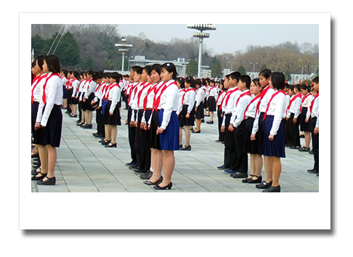
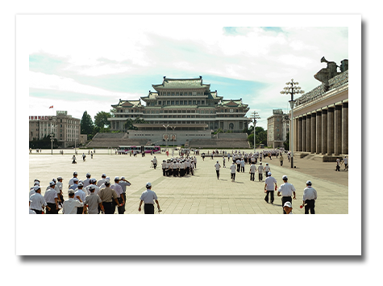
…
1일차 여행 : 평양시내 엿보기
류경호텔
+
+
북한 학생
김일성 광장
Notes:
⇨ 1일차 : 평양시내 엿보기 ⇦
저기 가운데 높은 건물은, 북한에서 제일 높은 105층 류경호텔입니다.
1987년에 착공했지만 자재 부족으로 공사를 마무리 하지 못하다가, 이집트 통신회사의 도움을 받아 2011년에 완공했습니다.
그리고 왼쪽 사진은 김일성 광장인데요. 여러분들도 아시겠지만 북한의 기념행사, 군사퍼레이드 등을 하는 곳입니다. 오른쪽 사진은 행사에 참석 중인 북한 소년단원 학생들의 모습입니다.

Slide 13
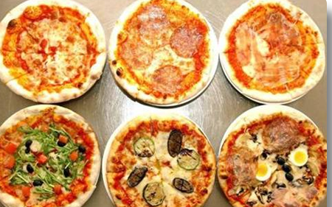
…
1일차 여행 : 평양시내 엿보기
북한의 패스트푸드점 – 이딸리아 삐짜식당
북한 삐짜 (PIZZA) 의 종류
+
종합
삐짜
쑥갓·
도마도
삐짜
구운가지·
호박 삐짜
삐짜
칼쵸네
뉴포커스
출처
Notes:
⇨ 1일차 : 평양시내 엿보기 ⇦
평양에는 여러분들이 좋아하는 이탈리안 레스토랑도 있습니다.
북한에서는 피자를 무엇이라고 할까요? (질문 유도)
북한에서는 피자를 바로 ‘삐짜’ 혹은 ‘구운빵지짐’이라고 합니다.
북한 삐짜의 종류에는 여러 가지가 있는데요. 종합삐짜, 쑥갓·도마도 삐짜, 구운가지·호박 삐짜 등이 있습니다.

Slide 14
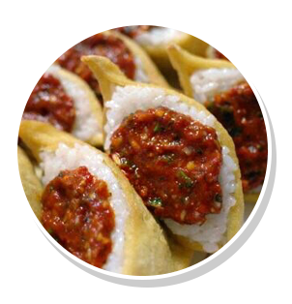
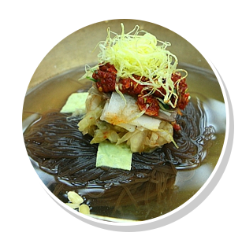
출처: http://m.blog.ohmynews.com/cornerstone/146966
http://theqoo.net/688288384
…
1일차 여행 : 북한 음식 맛보기
두부밥
2인분요!
평양냉면도
더 주세요!
Notes:
⇨ 1일차 : 북한 음식 맛보기 ⇦
숙소에 짐을 풀고 식당으로 내려갔어요.
“오늘의 점심 메뉴는 평양냉면과 두부밥입니다. 맛있게 드시라요.” 북한 안내원이 웃으며 말했어요.
“평양냉면, 이거 참 오랜만에 먹는구먼” 할아버지는 눈물을 흘리셨어요.
“두부밥이 뭐죠?” 통일이는 궁금해서 안내원에게 물어보았어요.
“두부밥은 두부를 튀긴 뒤 칼집을 내어 그 사이에 밥을 넣고 그 위에 양념을 놓아 만든 음식입니다”

Slide 15
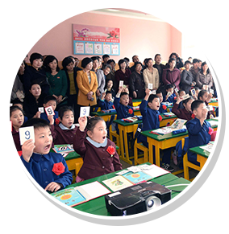
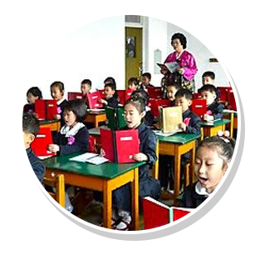
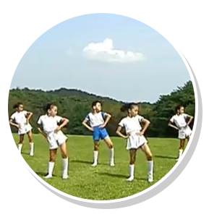
…
2일차 여행
2일차 이동경로 : 숙소 >> 소학교
수업참관
소학교 방문
업간 체조
출처
연합뉴스, KBS한국방송, KTV국민방송
Notes:
북한에 온 지 2일차가 됐어요. 2일차 일정을 알아볼까요? 오늘 통일이는 북한 소학교를 방문해서 북한 친구들과 함께 이야기도 나누고, 같이 수업도 들을 거예요.

Slide 16
…
2일차 여행 ㅣ 남북한의 학제 비교
남한
북한
유치원 2년
유치원 낮은 반 1년
유치원 높은 반 1년
초등학교 6년
소학교 5년
중학교 3년
초급중학교 3년
고등학교 3년
고급중학교 3년
대학교 2~4년
대학교 2~6년
Notes:
아침식사를 마친 통일이에게 안내원은 몇 학년이냐고 물어봤어요. 통일이가 초등학교 4학년이라고 하자 안내원은
“그럼 소학교로 가면 되겠네요. 북한은 유치원 낮은 반과 높은 반이 각각 1년, 소학교 5년, 초급중학교 3년, 고급중학교 3년, 그리고 대학교 2~6년제로 구성되어 있어요.
이 중 유치원 높은 반에서 고급중학교까지 총 12년 동안 의무교육을 받는답니다.”라고 말했어요.

Slide 17
…
2일차 여행 ㅣ 소학교로 간 통일이
수업 시간
07:00 ~ 08:00
08:00 ~ 10:20
10:20 ~ 10:40
10:40 ~ 11:20
12:35 ~ 14:05
14:05 ~ 16:00
집단 등교
학교 수업 1교시~3교시
업간체조
학교 수업 4교시
점심 시간
오후 활동
뉴스윈코리아
출처
Notes:
⇨ 2일차 : 학교생활체험 ⇦
통일이는 안내원의 안내를 따라 소학교에 도착했어요. 마침 등교하는 북한 친구들과 함께 줄을 서서 등교했어요.
학교에 들어가자 선생님들이 두발(머리길이)과 복장(옷차림) 검사를 하셨어요.
통일이는 머리 길이가 길어서 선생님께 걸렸지만, 남한에서 온 학생인 것을 아시고는 통과시켜 주셨어요.
안내원이 말했어요. “이 곳이 바로 통일이가 공부하게 될 소학교입니다. 우리는 4월에 개학을 하지요.”
통일이는 친구들이 있는 교실에도 가 보고, 북한 친구들이 배우는 교과서도 볼 수 있었어요.
북한 교실로 들어간 통일이 눈에 가장 먼저 들어 온 것은 칠판 위에 걸려져 있는 김일성, 김정일 초상화였어요. 남한의 교실에는 태극기가 걸려져 있는데 말이죠.
북한 학생들이 배우는 중요한 교육내용 중 하나는 바로 우상화 과목인데요, 김일성, 김정일, 김정은 어린 시절과 혁명활동 등을 선전하는 교과목이라고 합니다.

Slide 18
…
2일차 여행 ㅣ 소학교로 간 통일이
수업 시간
소학교 수업 시간 모습
영어를 배워요!
http://unikorea21.com/wp-content/uploads/2017/09/201709_62.jpg
http://nktoday.kr/wp-content/uploads/1/cfile9.uf.273B6D3F54584B6F0B051D.jpg
출처
Notes:
⇨ 2일차 : 학교생활체험 ⇦
통일이는 친구들과 함께 수업도 듣고 같이 공부도 했답니다.
선생님 말씀을 열심히 듣는 친구들의 모습은 우리 교실 풍경과 비슷하지요?

Slide 19
…
2일차 여행 ㅣ 같은 말, 다른 말
남한
북한
남한
북한
도시락
곽밥
볼펜
원주필
쥬스
과일단물
태블릿PC
판형컴퓨터
화장실
위생실
도넛
가락지빵
노크
손기척
거위
게사니
장모
가시어머니
골키퍼
문지기
Notes:
다음 시간은 국어 시간이었는데요. 남과 북이 같은 언어를 사용하기에 가장 재미있는 시간이 될 거라 기대했는데,
통일이는 북한 선생님과 북한 친구들의 대화 내용을 알아들을 수가 없었습니다.
남과 북이 갈라져 있는 시간만큼 언어도 많이 달라졌음을 실감했습니다. 자, 그럼 남과 북의 다른 언어들을 한번 살펴 볼까요?

Slide 20
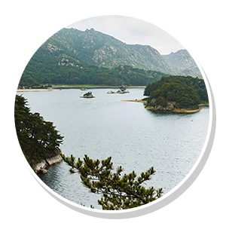
…
3일차 여행
3일차 이동경로 : 평양 >> 금강산
이산가족 상봉
금강산 도착
금강산 관광
한겨례신문
출처
Notes:
벌써 북한에 온지 3일차가 됐어요. 오늘 일정에 대해 알아볼까요? 오늘은 북한 버스를 타고 북한 강원도에 있는 금강산을 갈 거예요. 금강산에서 이산가족을 상봉하고, 함께 금강산 명소를 둘러보기로 하였어요.

Slide 21
…
3일차 여행 ㅣ 이산가족(여동생)을 만난 할아버지
KTV국민방송
출처
Notes:
부푼 마음을 안고 금강산에 도착한 할아버지는 드디어 평생 그리워했던 북한에 남겨둔 여동생을 만나게 됐어요.

Slide 22
…
3일차 여행 ㅣ 아름다운 금강산
금강산 삼일포
금강산 만물상
Notes:
통일이와 할아버지 그리고 이산가족분들 모두 모여 함께 금강산을 구경 했어요.

Slide 23
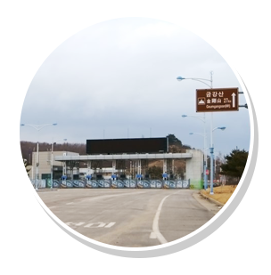
…
3일차 여행
이동경로 : 금강산 >> 남북출입사무소(동해선)
금강산
남북출입사무소 (동해선)
출처
https://m.blog.naver.com/PostList.nhn?blogId=vienrose
Notes:
금강산 여행을 마지막으로 북한의 2박 3일 체험을 마친 통일이와 할아버지는 집으로 돌아가기 위해 버스로 이동했어요.
할아버지는 옛날 일을 떠올리며 말씀하셨어요.
“내가 어릴 적에는 남한과 북한을 오가는 기차가 있었단다. 6.25 전쟁이 일어나기 전에는 서울에서 기차를 타고 평양을 가거나 금강산을 보러 갈 수 있었지.”
통일이는 할아버지께 여쭤보았어요. “통일이 되면 우리도 기차를 타고 북한을 갈 수 있겠네요?
할아버지께서 말씀하셨어요. “그렇단다. 통일이 되면 기차를 타고 러시아, 중국을 거쳐 유럽까지도 갈 수 있지.”
통일이는 “기차로 대륙 여행을 할 수 있는 날이 빨리 왔으면 좋겠어요.”라고 말했어요.
(☞ 통일이 되면 여행 뿐 아니라 수출입 물류의 이동시간이 단축될 수 있음)

Slide 24
…
통일 실천
통일이와 함께 한 북한 체험기, 어땠나요?
통일을 위해 우리가 할 수 있는 일을
실천해봅시다.
Notes:
선생님이 들려주는 통일이의 이야기는 여기까지예요. 통일이와 함께한 북한 체험기 어땠나요?
통일을 위해 우리가 할 수 있는 일은 뭐가 있을까요?

Slide 25
…
통일이 되면 금강산 뿐만 아니라
북한의 다른 관광지를 갈 수 있어요.
묘향산(평안북도)
백두산(양강도)
박연폭포(개성)
공민왕릉(개성)
Notes:
통일이 되면 금강산뿐만 아니라, 북한의 다른 관광지를 갈 수 있어요.
사진에 나와 있는 곳은 북한에서 유명한 관광지들입니다. 여러분, 이 사진을 보고 어디인지 맞혀볼까요?
=> 백두산, 묘향산, 공민왕릉, 박연폭포
북한의 고구려 고분군, 만월대, 공민왕릉은 유네스코(UNESCO) 세계유산으로 등재돼 있습니다.
임진왜란 때 서산대사가 도를 닦았다는 묘향산은 북한의 대표적 사찰인 보현사가 있고, 폭포가 많아 수려한 장관을 이루고 있습니다.
박연폭포는 다른 폭포보다 물이 떨어지는 속도가 빠르고 물소리 또한 요란한데, 뽀얀 안개를 일으키므로 풍경을 더 운치 있고 아름답게 합니다.

Slide 26
…
통일을 위해 우리가 할 수 있는 일
통일을 위해
우리가 할 수 있는
일을 알아봅시다.
Notes:
통일을 위해 여러분이 할 수 있는 일에 대하여 이야기해 보도록 해요. 누가 발표해 볼까요?

Slide 27
…
통일을 위해 우리가 할 수 있는 일
1
통일을 나(우리)의 일로 생각하고
북한을 올바로 알기
2
북한친구에게 관심을 갖고 탈북 친구들의
학교생활을 친절하게 도와주기
3
통일을 주제로 열리는 행사, 공연에 참여하기
4
Notes:
활동 Tip) 몇 가지 답을 제시하고, 남은 칸의 답변을 유도한다.
(예시답안)
탈북 친구가 있다면 학교와 사회에 잘 적응할 수 있도록 도와줘요.
통일을 주제로 열리는 문화행사에 참가하거나 공연을 관람해요.
통일 이후 경제, 사회와 국민들의 일상생활에 어떤 변화가 일어나게 될지 친구들과 이야기를 나누어 보아요.
다른 나라 중 통일을 이룬 나라가 있는지 찾아보고, 어떻게 통일이 되었는지 알아보아요.
우리와 다른 북한의 언어에 관심을 갖고, 비슷한 점과 다른 점을 알아보아요.
개인의 자유와 민주주의 원칙이 보장되는 통일한국에서는 또 어떤 가치들이 중요시 될지 생각해 보아요.
통일 한국에서 내가 할 수 있는 일과, 내가 갖고 싶은 직업에 대해 상상해 보아요.

Slide 28
Notes:
모두에게 유익한 시간이었기를 바랍니다. 감사합니다.

